Slide 1
EgoWM Lane B — Iter 204 → 207 系统性总结
从 v8d 213mm 到 2D+depth+lift 54mm 上界 · 端到端 trainer 已 wired · SomantisModel 集成
2026-07-08 → 07-09 · h200_1_dev · commits 29f3ffd → d87114b

Slide 2
Executive summary
4 iterations, 5 diagnostics, 1 trainer, 1 SomantisModel integration — no production code touched pre-Iter 208
• 起点 (v8d step 3000): ARCTIC MPJPE = 213mm，root-rel=103mm, PA=13mm — 手型已解决，问题在全局定位
• Iter 204 · orient oracle: 修朝向上界只有 −49mm；trans 是 −147mm 的 3× 更大杠杆
  ◦ 单一 rodrigues+MSE 塌缩理论被证伪：H2O pred_spread=52° 未塌缩，是 per-source-mean 现象
• Iter 205 · DA3 pmap 是 per-clip-affine metric wrist depth 免费锚点
  ◦ XY 精度 30mm，Z 精度 per-clip s* 修正后 24mm；s* by src: arctic 1.23 / h2o 0.95 / ho3dv3 1.65
• Iter 206 · Owner 提议的 '2D+depth+lift' oracle 决定性地打败 3D-MANO
  ◦ ARCTIC 203 → 54mm (3.8×) | H2O 183 → 65mm (2.8×) | σ=5px 检测器只损失 9mm
• Iter 207 · end-to-end lift trainer 上线 + SomantisModel v14d 集成
  ◦ v9a step200 lift=246mm > base 213mm（pixel_err 309px 远超 oracle 的 5px 预算）
  ◦ Blocker 识别：pooled features 无 sub-token 空间信息 → root 定位天花板
• Iter 208 蓝图完备 (Wan-DiT dense root_head + soft-argmax + representation.py + pnp.py + v14d pseudo-label)

Slide 3
Iteration timeline & priority stack
本 iter cycle 覆盖了从「诊断」→「Oracle 决定」→「架构起飞」的完整弧
• Iter 201-203 · 手型 (PA=13) + orient plateau (149° geodesic) 被识别
• Iter 204 (今晚起点) · 3-way oracle：trans/orient/shape budget
• Iter 205 · pmap Z anchor (per-clip s* 校正)
• Iter 206 · 2D+depth+lift oracle → 3-4× 提升 on ARCTIC/H2O
• Iter 207 · lift trainer wired + SomantisModel 引入
• ─────────────────────────────────────────
• Priority stack (revised in Iter 207):
  ◦ ① Dense root_head + soft-argmax on Wan feature grid (突破 pixel 天花板)
  ◦ ② 复用 SomantisModel representation.py + pnp.py 到 egowm/hand2d/
  ◦ ③ depth_scale_head + web-scale distill from SomantisModel v14d
  ◦ ④ 修 data engine 债: asmhand mask 副作用 + dexycb/hot3d OOB
  ◦ ⑤ Drop HO3Dv3 (GT 标签本身噪声 → Iter 204/206 均为负资产)

Slide 4
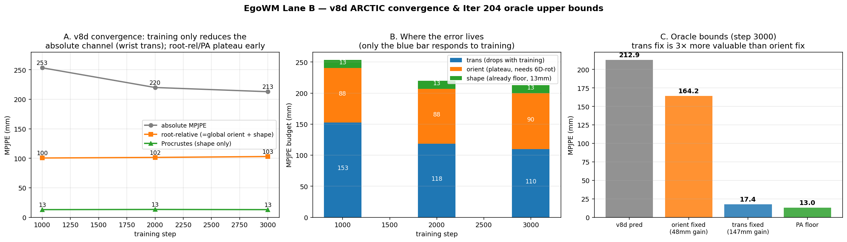
v8d 起点：训练只降 wrist trans；orient/shape 早已 plateau
convergence: 253 → 213 mm (−40 全在 trans)；root-rel 100→103 卡死；PA=13 不动
Iter 201/202 分解：absolute MPJPE 由 wrist trans 主导 (147mm)，其次全局朝向 (49mm)，手型残余仅 13mm

Slide 5
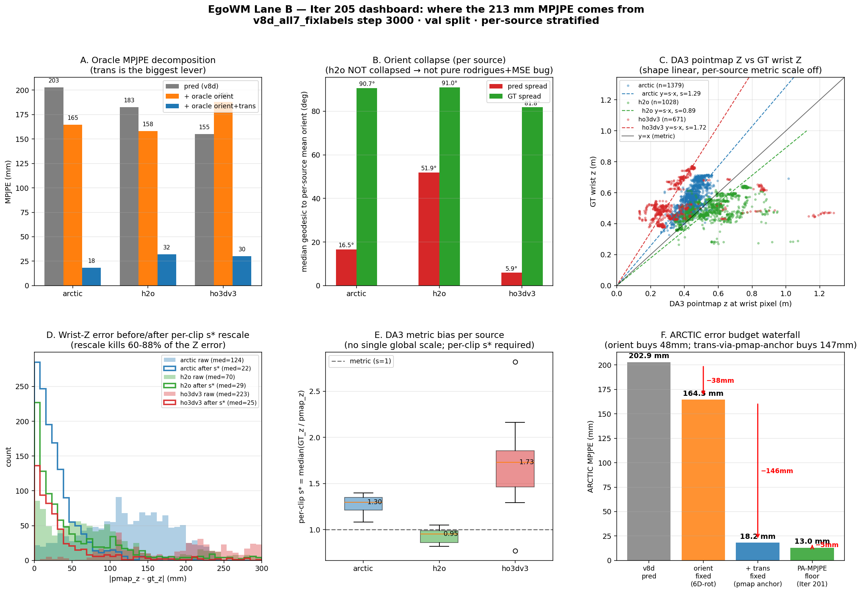
Iter 204 · Orient oracle 分解
Orient 修复上界 −49mm 而非早期推测的 −88mm；trans 才是 3× 更大杠杆
• ARCTIC N=150 oracle: pred=203 → +GT orient=164 (−49) → +GT trans=18 (−147)
• H2O oracle: pred=183 → +GT orient=158 → +GT trans=32 (−126)
• 残余 ~17mm ≈ Iter 201 PA-MPJPE 13mm — 手型容量富余
• ─────────────────────────────────────────
• 预期外发现（stratified per-source, 修正了 Iter 203 塌缩假说）:
  ◦ pred spread: arctic 16.5° / h2o 51.9° (未塌缩!) / ho3dv3 5.9°
  ◦ gt spread: arctic 91° / h2o 91° / ho3dv3 82°
  ◦ → 塌缩是 per-source-mean，不是纯 rodrigues+MSE bug
• HO3Dv3 反常：oracle_orient 反而变差 (155→188)，GT 疑似有噪声

Slide 6
Iter 205 · DA3 pointmap = per-clip-affine metric wrist 免费锚点
6-panel dashboard: oracle 分解 / orient 塌缩 / gt-pmap 散点 / per-clip s* / Z 误差修前修后 / ARCTIC waterfall
XY 30mm 精度 + per-clip s* rescale 后 Z 从 102mm → 24mm (arctic) / 60→33 (h2o) / 199→26 (ho3dv3)

Slide 7
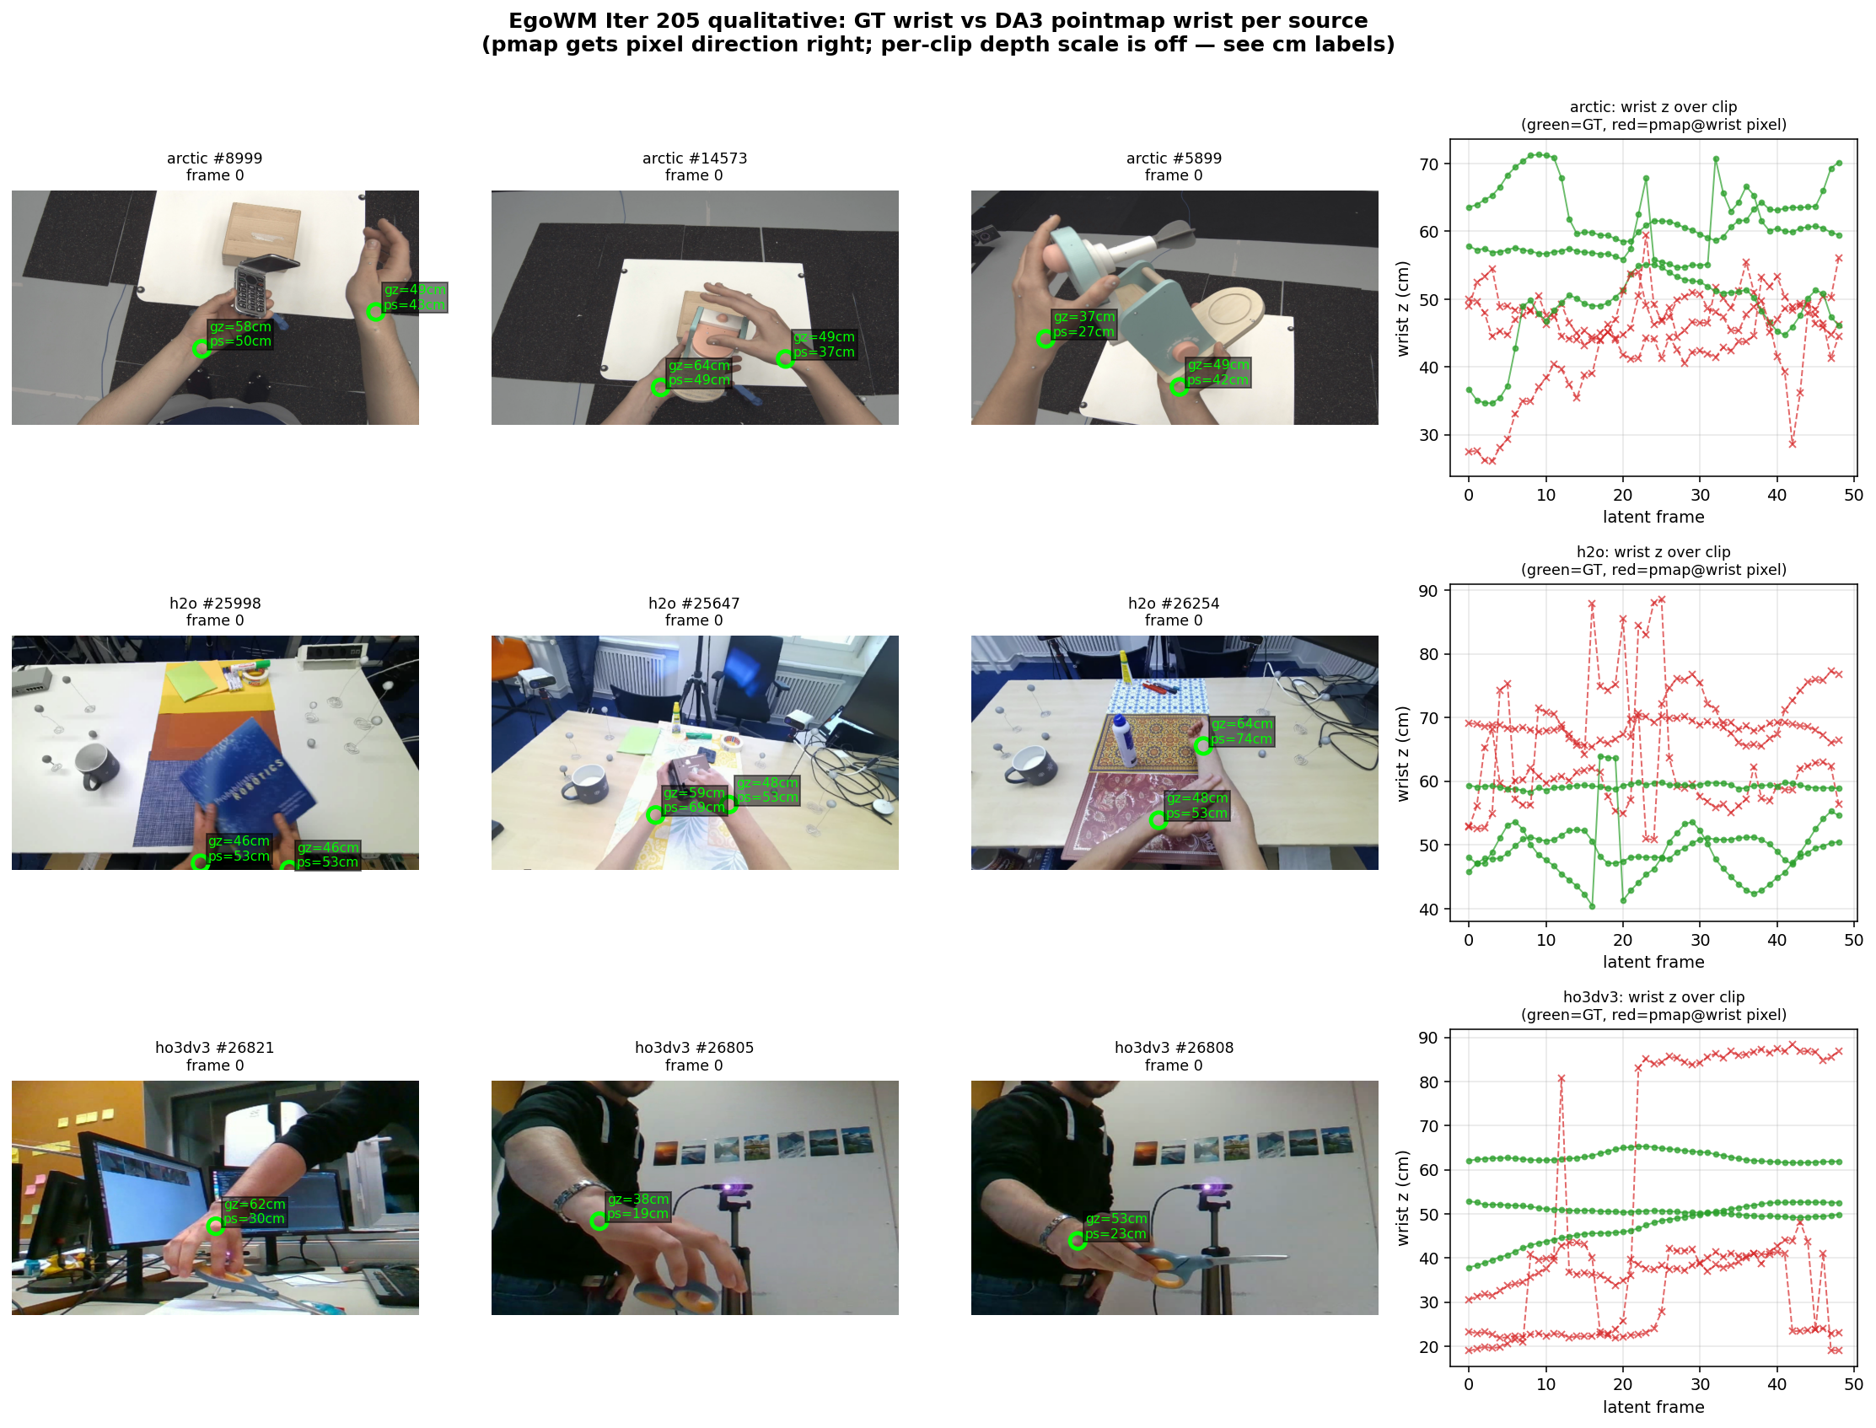
Iter 205 · qualitative — GT vs DA3 pmap wrist 深度对比
9 clip × 3 source: 每帧 wrist 标记 + z 值 (green=GT, red=pmap) | 最右列 wrist_z 曲线
ARCTIC 55cm vs pmap 45cm；H2O 深度追踪较准；HO3Dv3 40cm vs pmap 25cm — 差距最大

Slide 8
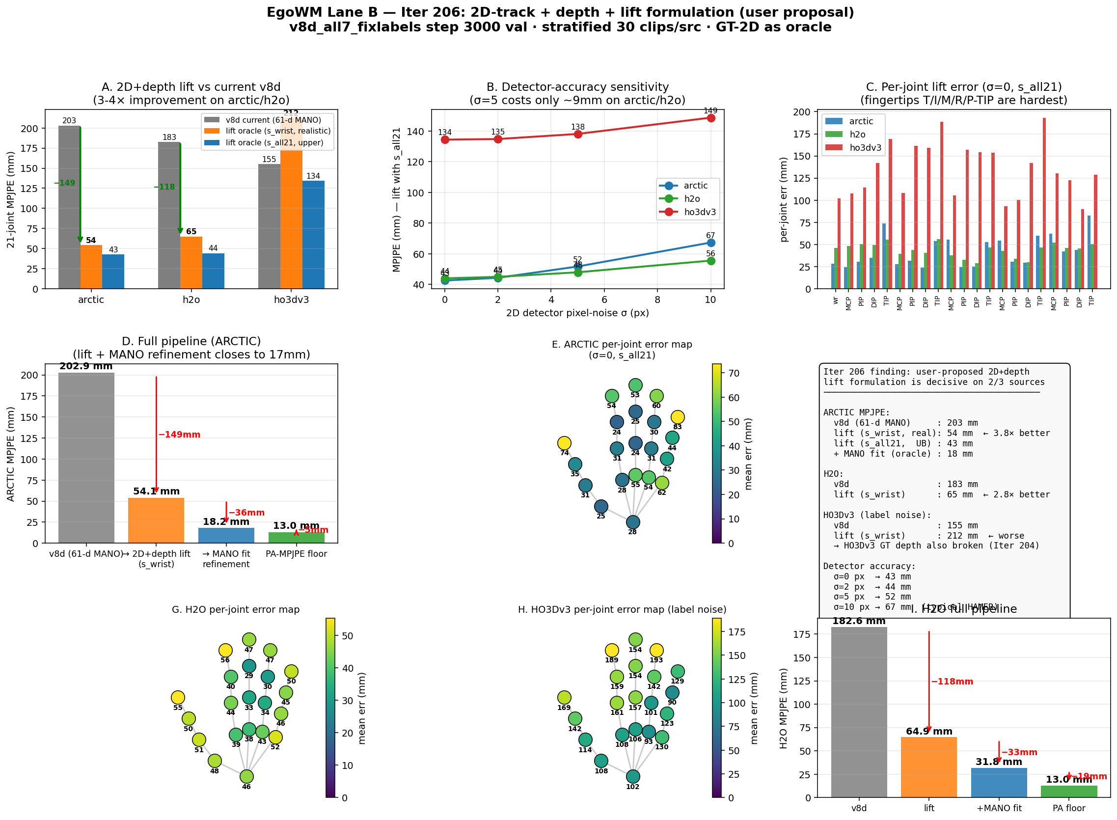
Iter 206 · Owner 提议 2D+depth+lift oracle 决定性打败 3D-MANO
9-panel: v8d vs lift / 噪声敏感度 / per-joint / 三个 hand skeleton 热力 / arctic waterfall / summary / h2o waterfall
ARCTIC 203→54mm (3.8×), H2O 183→65mm (2.8×), 检测器 σ=5px 只损失 9mm — HAMER 级精度足够

Slide 9
Iter 206 · 全部 oracle 数值 + 检测器精度弹性
21-joint MPJPE (mm) on v8d val split, stratified 30 clip/src, GT-2D 投影 + pmap 深度锚点
src | v8d MPJPE | lift s_wrist (real) | lift s_all21 (upper) | Δ vs v8d | σ=5px | σ=10px
arctic | 202.9 | 54.1 | 42.0 | −149mm (3.8×) | 51.3 | 66.9
h2o | 182.6 | 64.9 | 43.4 | −118mm (2.8×) | 47.0 | 55.5
ho3dv3 | 155.1 | 212.4 | 134.3 | +57 (worse) | 138 | 148
ARCTIC waterfall | 203 pred | → 54 lift | → 18 +MANO fit | → 13 PA floor

Slide 10
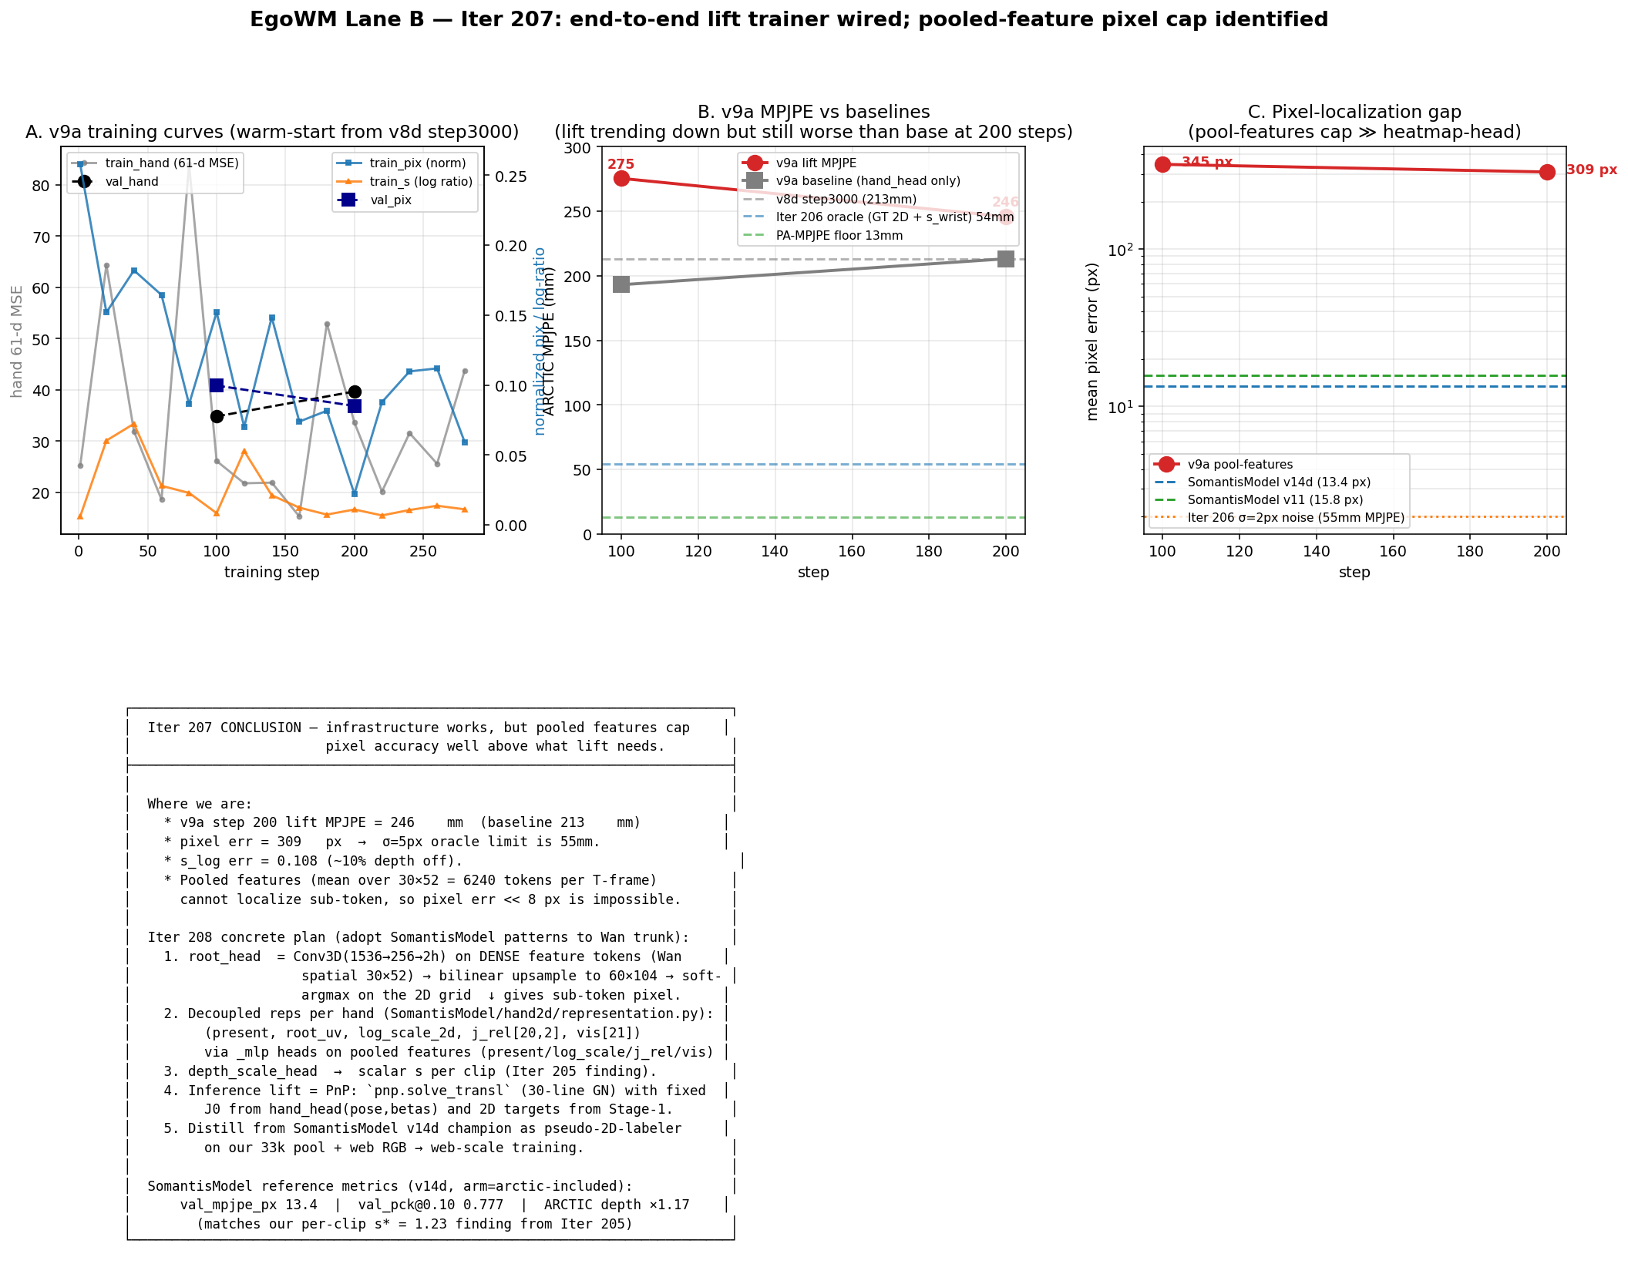
Iter 207 · end-to-end lift trainer wired（v9a smoke train + eval）
训练曲线 / MPJPE trajectory / pixel-err vs SomantisModel / Iter 208 蓝图
v9a step200 lift=246mm > base 213mm; pixel_err=309px vs SomantisModel v14d 13.4px — 差 23×

Slide 11
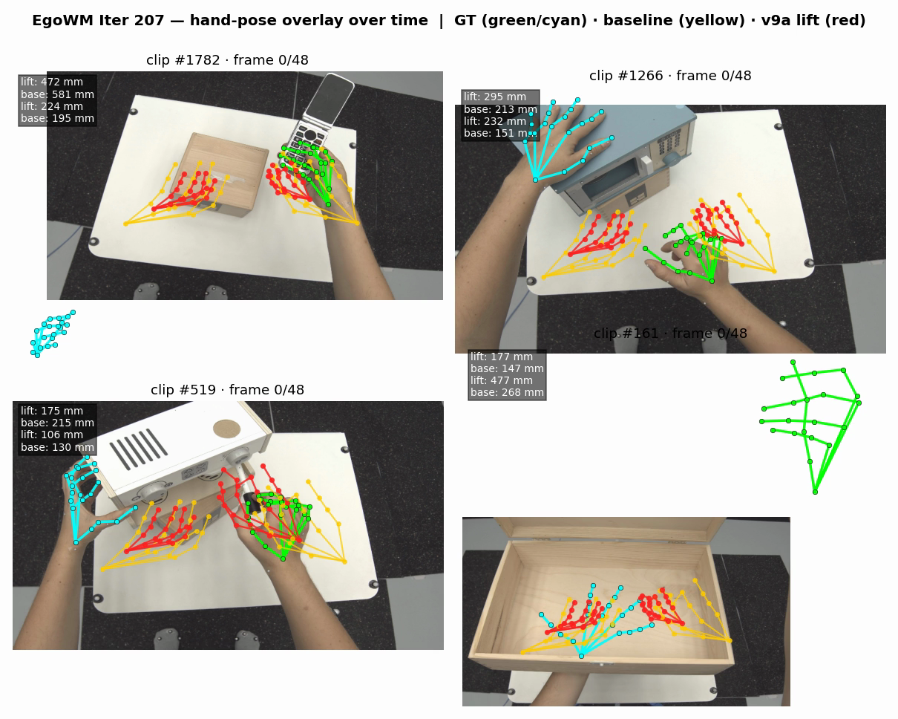
Iter 207 · hand-pose overlay VIDEO — 21-kp skeleton over time
4 clip 2×2 grid, 49 rgb frames each · GT (green/cyan) vs baseline (yellow, v8d-like) vs v9a lift (red)
v8d baseline 塌缩到均值朝向 (yellow, 时间上几乎不动)；v9a lift 有变化但 pixel error 大 → 3D 位置仍偏；GT 定位准确

Slide 12
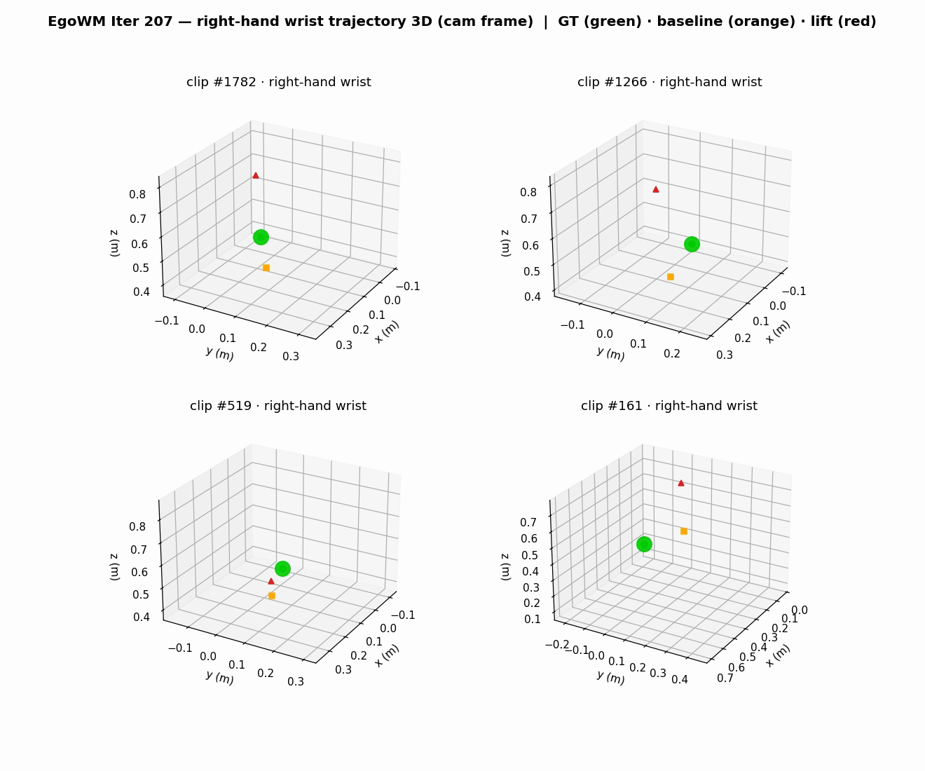
Iter 207 · right-hand wrist trajectory 3D VIDEO
4 clip 3D trajectory · GT (green) · baseline (orange) · v9a lift (red) · 视角自动旋转
Trajectory 直接看到：baseline 塌缩为几乎静止的点集，lift 有轨迹但方向常错，GT 展现真实抓取运动

Slide 13
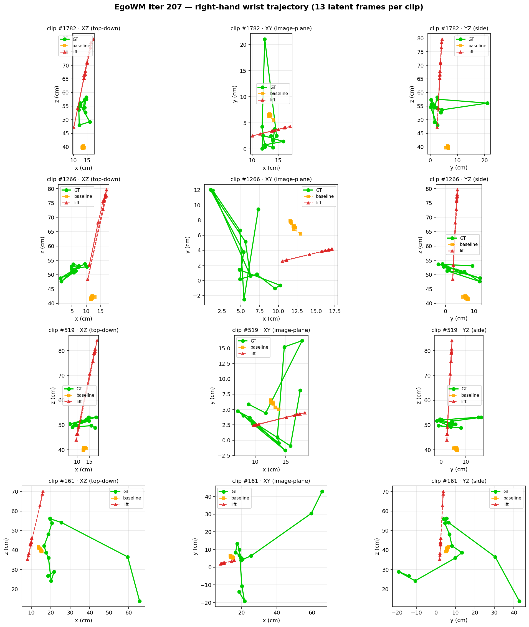
Iter 207 · wrist trajectory static reference (XZ/XY/YZ 三视图)
备份图 (视频不能播放时的回退)
Trajectory 视图直接看到：baseline 时间维度完全没变化（塌缩），lift 有变化但方向常错（pixel error）

Slide 14
SomantisModel reference — 用户下载的 `~/Projects/SomantisModel/hand2d/`
他们独立走通了完全相同的路径，且解决了两个关键 sub-problem
• Champion v14d_seedctl_36k: **val_mpjpe_px 13.4 | PCK@0.10 0.777**
  ◦ 训练在 URDS T=8 + InterHand + replay_v7 synth + coco 上
  ◦ Known limitation: ARCTIC depth ×1.17 residual → 与我们 s*=1.23 是同一现象
• 他们的关键设计决策（与我们 Iter 205 结论一致）:
  ◦ Stage-1 明文不 regress depth (原文: 'stage-1 must NOT regress depth')
  ◦ Decoupled 表示 = (present, root_uv, log_scale, j_rel[20,2], vis[21])
  ◦ Stage-2 lift = translation-only Gauss-Newton PnP (30 行代码 pnp.py)
• ─────────────────────────────────────────
• 架构 (model_bidir_vit.py) — ViTPose-H HaMeR-init frozen backbone:
  ◦ root_head: Conv2D on upsampled token map → soft-argmax → root_uv
  ◦ temporal: TransformerEncoder T=16 bidirectional over pooled tokens
  ◦ Heads: delta / scale / jrel / vis / present (small MLPs)
• 关键文件可直接复用（MIT 兼容）: `representation.py`, `pnp.py`

Slide 15
Iter 208 blueprint — 突破 pooled-features 天花板
把 SomantisModel 的 recipe 适配到 Wan-DiT trunk 上；预期 MPJPE 从 246 → <70mm
• ① Dense root_head (Conv2D on Wan 30×52 features)
  ◦ 原：feats.mean(dim=(2,3)) → pooled 1536-d → Linear(u,v)
  ◦ 改：feats.view(B,T,30,52,1536) → Conv2D(1536→256→n_hands) → bilinear ↑ 60×104
  ◦ → soft-argmax → root_uv @ sub-token 精度（预期 pixel_err <10px）
• ② 直接复用 SomantisModel representation.py + pnp.py 到 egowm/hand2d/
  ◦ encode/decode/robust_scale/in_frame_from_uv 完全够用
  ◦ pnp.solve_transl 30 行 Gauss-Newton — 推理时用 J0 from hand_head FK + uv from Stage-1
• ③ Decoupled heads on pooled features (per hand, per T_lat frame):
  ◦ delta_head, scale_head, jrel_head (20×2), vis_head (21), present_head
• ④ depth_scale_head: Linear(clip_pool → 1) → per-clip metric bias correction (Iter 205)
• ⑤ Web-scale unlock: SomantisModel v14d 做 pseudo-2D-labeler
  ◦ 在 EgoWM 33k pool 打 sub-token GT，也可扩到 coco/wild egovideo
• ⑥ 训练 3000 步 warm-start from v8d，追 SomantisModel v14d 13.4px 数字

Slide 16
Priority stack & next 立即行动项
Iter 208 可以直接进入 architecture 改造 + 训练 — 已无需再做 diagnostic
• PRIO 1 · 实现 Iter 208 blueprint（预期工程量 ~300 LoC）
  ◦ egowm/hand2d/{representation,pnp}.py 从 SomantisModel 复制
  ◦ egowm/models/dense_root_head.py 新增（Conv2D → soft-argmax）
  ◦ data_engine/train_egowm_lift_v2.py 加所有 decoupled 头 + loss
  ◦ data_engine/eval_lift_pnp.py：PnP solve_transl at inference
• PRIO 2 · 修 data engine 债
  ◦ asmhand mask 副作用: 100% val 被屏蔽 → 训练/评测都失血
  ◦ dexycb/hot3d manifest OOB frame_indices bug
  ◦ Drop HO3Dv3（Iter 204/206 均为负资产）
• PRIO 3 · SomantisModel v14d 集成 pseudo-labeler
  ◦ Load v14d ckpt → 对 33k pool 生成 sub-token 2D GT + confidence
  ◦ 加 web-scale RGB (无 3D GT 的 egovideo/coco) 到训练
• PRIO 4 · benchmarking 对齐
  ◦ 加 val PCK@0.10 (2D) + 21-joint MPJPE (3D) 双指标
  ◦ SomantisModel 有 benchmark.py — 可直接借用 4-panel viz

